Slide 1
Statutární město Ostrava
Odbor sociálních věcí a zdravotnictví
Seminář k výběrovému řízení pro rok 2024
v oblastech sociální péče, protidrogové prevence a podpory osob s handicapem (oblast C)

Slide 2
Program jednání
Úvod
Strategické dokumenty SMO a MSK
Informace k podávání žádostí
PŘESTÁVKA
Informace k vyúčtování dotací
Diskuse, individuální konzultace
Notes:
spolupráce města Ostravy s odborem pro sociální začleňování (Agenturou) zahájena v roce 2015
2015-2020 – spolupráce v rámci Koordinovaného přístupu k sociálně vyloučeným lokalitám
celkem 28 projektů za 233 mil. Kč – výzva OPZ + OP VVV
celkem 12 projektů za 185 mil. Kč – výzva IROP
Nyní návazná spolupráce v rámci Koordinovaného přístupu k sociálnímu vyloučení +
Plusy
„zvýhodněný přístup“ k dotačním toků ESF21+ (specifické výzvy pro spolupracující obce, subalokace v některých otevřených výzvách, zvýšení bonifikace projektové žádosti obce/aktéra
ze spolupracující obce),
akční plán na dobu 3 let – možnost reagovat na aktuální potřeby v území a na vyhlášené projektové výzvy, možnost realizovat projekty na to, co opravdu potřebujeme a chceme podporovat. Akční plán bude průběžně vyhodnocován,
víceleté financování projektů prevence kriminality v širších možnostech využití finančních prostředků (např. asistenti prevence kriminality, domovník preventista atd.) – nyní financování pouze jednoleté z MV ČR v rámci programu prevence kriminality na místní úrovni (z MV ČR tak možnost čerpat finance na jiné projekty – např. kamerový systém),
možnost ovlivnit, které projekty budou realizovány na území SMO (vydáním souhlasného stanoviska prostřednictvím Agentury + provázanost se vznikajícím 6. KP – zejména v oblasti sociálních služeb – jejich rozvoj nebo vznik – možnost financování z KSPV+

Slide 3
Statutární město Ostrava
Odbor sociálních věcí a zdravotnictví
6. Komunitní plán sociálních služeb a souvisejících aktivit ve městě Ostrava na období 2023 – 2026
Střednědobý plán rozvoje sociálních služeb a dalších aktivit v Moravskoslezském kraji na léta 2024 – 2026

Slide 4

6. KP
2023 – 2026 – 6. KP
Platnost dokumentu – 4 roky
Zástupci zadavatele, poskytovatelů služeb a uživatelů/veřejnosti
Popis stávající situace a plánovaný
rozvoj

Slide 5
SPRSS
2024 – 2026
Platnost dokumentu – 3 roky
Popis stávající situace a plánovaný rozvoj
Podmínky:
- mají veřejného zadavatele – od roku 2024 uveden v síti
- jsou udržitelné, efektivní a poskytované v adekvátní kvalitě
- mají identifikátor registrovaný výlučně pro území MSK

Slide 6
SPRSS
Kritéria nastavující směry k optimalizaci sítě:
- potřebnost
trojstranné jednání, rozvoj je definován v SPRSS, specifická CS, priority SPRSS, jsou pověřeny výkonem
- kvalita
personální, dle modelu SS, minimální personální standard DPS, DZR, DOZP
max. 2 lůžkové pokoje, min. počet 1 lůžkových v požadovaných rozměrech

Slide 7
SPRSS
Kritéria nastavující směry k optimalizaci sítě:
- finanční
minimálně 35 % (původně 30%)
- odborné sociální poradenství, pobytové soc. služby s výjimkou AD a DZR pro osoby bez přístřeší
minimálně 25 % (původně 25% a 20%)
- AD a DZR pro osoby bez přístřeší
- ambulantní a terénní soc. služby s výjimkou SR v CDZ, OA, PS, OS
minimálně 15 % (původně 20%)
- OA, PS, OS v terénní formě, SR v CDZ

Slide 8
6. KP vs. SPRSS
Rozvoj
- schválený 6. KP na období 2023-2026
- rozvoj úvazků a lůžek definovaný v jednotlivých letech
- rozvoj roku 2023 v 6. KP vs. SPRSS
Termín pro podání žádosti na MSK - 30.9.2023, resp. 19.9.2023 (SMO)
- rozvoj v letech 2024-2026 – vyjednaný se zástupci KÚ MSK – tzv. limitovaný rozvoj bude uveden v SPRSS 2024-2026
Termín pro podání žádosti na MSK – 30.9.2023 (od 1.1.2024) či analogicky 31.3. a 30.9. k danému roku

Slide 9
Děkuji za pozornost.
V případě jakýchkoliv dotazů či postřehů mě neváhejte kontaktovat:
Mgr. Štěpán Vozárik
Magistrát města Ostravy
599 443 818
stepan.vozarik@ostrava.cz

Slide 10
Statutární město Ostrava
Odbor sociálních věcí a zdravotnictví
Výběrové řízení
pro rok 2024

Slide 11
Přístup k aktuálně vyhlášeným výzvám:
Na webových stránkách www.ostrava.cz
v sekci ÚŘAD/NEJHLEDANĚJŠÍ/Dotace oblast SOCIÁLNÍ SLUŽBY, ZDRAVOTNICTVÍ, PREVENCE, VOLNÝ ČAS A RODINNÁ POLITIKA a zvolíte příslušnou oblast podpory
Odkaz: https://www.ostrava.cz/cs/urad/hledam-informace/dotace/zdravotnictvi-a-socialni-sluzby

Slide 12
Program na poskytování peněžních prostředků pro rok 2024
Celkový předpokládaný objem peněžních prostředků vyčleněných z rozpočtu statutárního města Ostravy pro dotace
  oblast sociální péče 76,378 mil. Kč
  vč. spolufinancování IP MSK
  oblast protidrogové prevence 4, 201 mil. Kč
    oblast podpory osob s handicapem 18,944 mil. Kč

Slide 13
Program na poskytování peněžních prostředků pro rok 2024
Lhůta pro podávání žádostí je
od 23.10.2023 do 03.11.2023
  elektronicky s el. podpisem
  datovou zprávou
  osobně na podatelně/poštou (u fyzických osob nepodnikajících)
  !!! Vyberte vždy jen jednu variantu odeslání !!!

Slide 14
Program na poskytování peněžních prostředků pro rok 2024
  Rozhodnutí o poskytnutí dotací orgány města – nejpozději do konce ledna 2024
  Maximální výše dotace:
  Sociální péče - 3,5 mil. Kč
  Protidrogová prevence - 1,5 mil. Kč
  Podpora osob s handicapem - 3 mil. Kč
  ZM si vyhrazuje právo poskytnou dotaci nad maximální limit stanovený podmínkami

Slide 15
Oblast Sociální péče – Témata podpory
Sociální služby
Sociální služby poskytované v souladu se zákonem o sociálních službách č. 108/2006 Sb., v platném znění; podmínkou pro žadatele v tomto tématu podpory je podaná žádost o poskytnutí dotace z kapitoly 313 – MPSV státního rozpočtu
Podpora přímé dobrovolnické práce ve prospěch seniorů, zdravotně postižených, osamělých, nemocných nebo sociálně znevýhodněných osob vč. dětí
Aktivizační činnosti pro rodiny s dětmi (zejména rodiny s dětmi v agendě SPOD) a pro osoby ohrožené sociálním vyloučením
Související aktivity

Slide 16
Oblast Protidrogová prevence –
Témata podpory
Sociální služby
Sociální služby poskytované v souladu se zákonem o sociálních službách č. 108/2006 Sb., v platném znění; podmínkou pro žadatele v tomto tématu podpory je podaná žádost o poskytnutí dotace z kapitoly 313 – MPSV státního rozpočtu
Související aktivity zaměřené na pomoc a podporu osobám závislým, spoluzávislým nebo závislostí ohroženým, které doplňují síť sociálních služeb, ale nejsou sociální službou dle zákona o sociálních službách
Související aktivity

Slide 17
Oblast Podpora osob s handicapem–
Témata podpory
B
Informační kampaně (zejména edukační, destigmatizační) a poradenství (mimo registrované sociální služby)
C
Zaměstnávání osob se zdravotním postižením (chráněná pracoviště a chráněná pracovní místa).
Jednorázové aktivity pro osoby s handicapem (společenské, kulturní, sportovní aj.)
A
Celoroční činnost organizací podporujících osoby s handicapem
D

Slide 18
Oblast Podpora osob s handicapem–
Téma podpory C
C
Zaměstnávání osob se zdravotním postižením (chráněná pracoviště a chráněná pracovní místa).
Vymezení okruhu žadatelů:
zapsané spolky a další subjekty dle právní úpravy (občanský zákoník, zákon o obchodních korporacích),
církevní právnické osoby,
obecně prospěšné společnosti.

Slide 19
PorteX
Základní informace a novinky ve VŘ na rok 2024

Slide 20

Přihlášení na: www.portex.ostrava.cz
Zřízení přístupu – helpdesk@ostrava.cz + v kopii dotační specialista pro příslušnou oblast

Slide 21
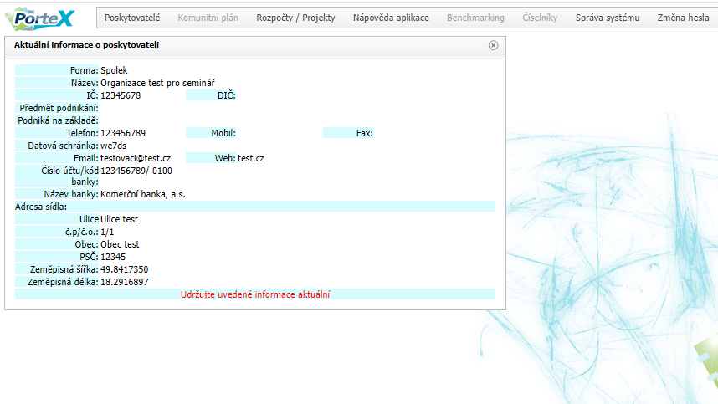
Úvodní stránka – DŮLEŽITÁ AKTUALIZACE
Důležitá je AKTUALIZACE ÚDAJŮ!!!

Slide 22
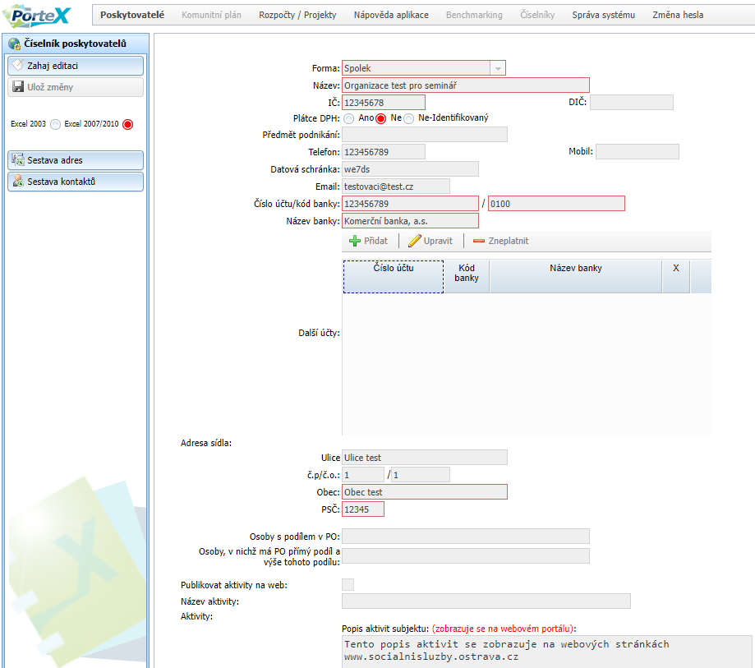
ČÁST Poskytovatelé
NOVINKA: Možnost přidat další BÚ

Slide 23
ČÁST Poskytovatelé
Důležitá je kontrola všech údajů.
Pokud nejsou aktuální, dejte nám vědět.

Slide 24
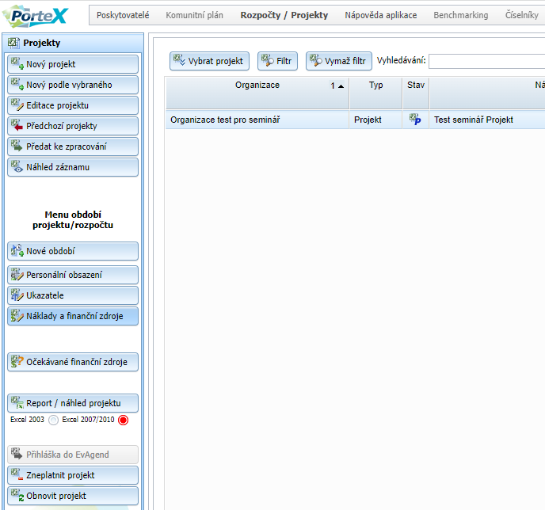
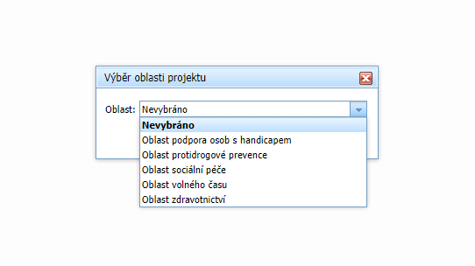
ČÁST Rozpočty/Projekty

Slide 25
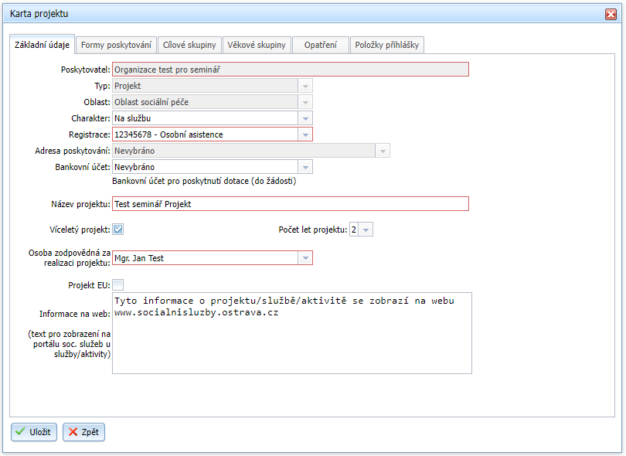
ČÁST Rozpočty/Projekty Karta projektu
Možnost výběru BÚ

Slide 26

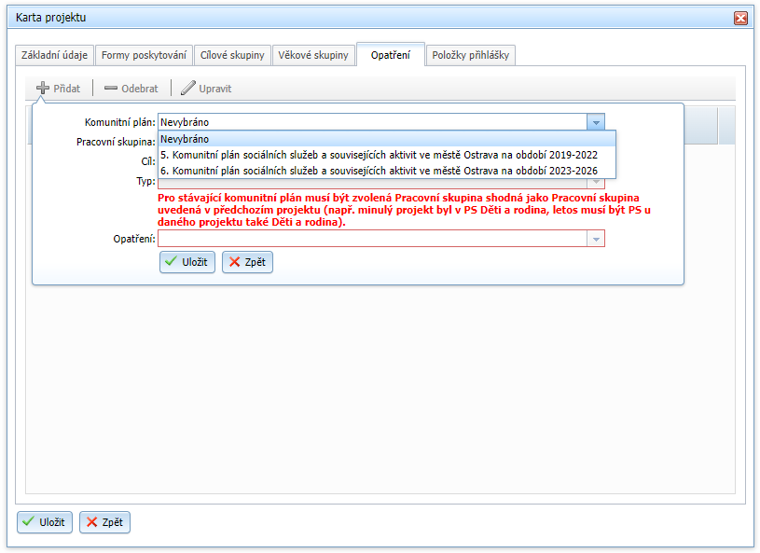
ČÁST Rozpočty/Projekty Karta projektu - Opatření

Slide 27
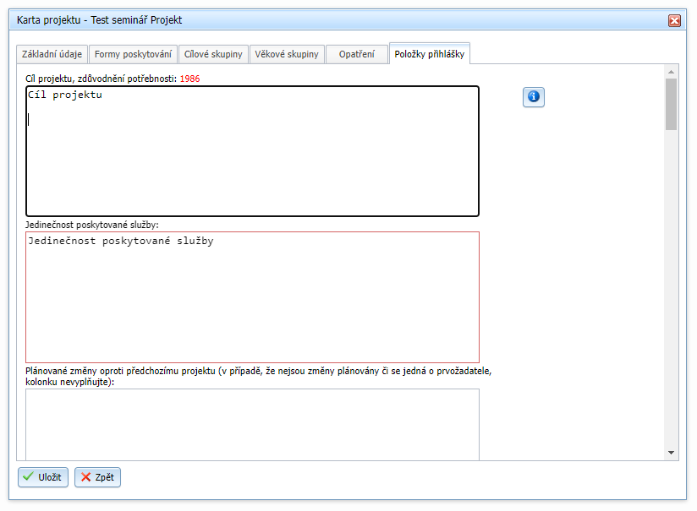
ČÁST Rozpočty/Projekty Karta projektu - Položky
Uveďte, čím je služba jedinečná oproti definici uvedené v zákoně,
případně oproti běžně poskytovaným službám.
Pokud plánujete nějaké změny v realizaci, uveďte prosím, jaké.

Slide 28
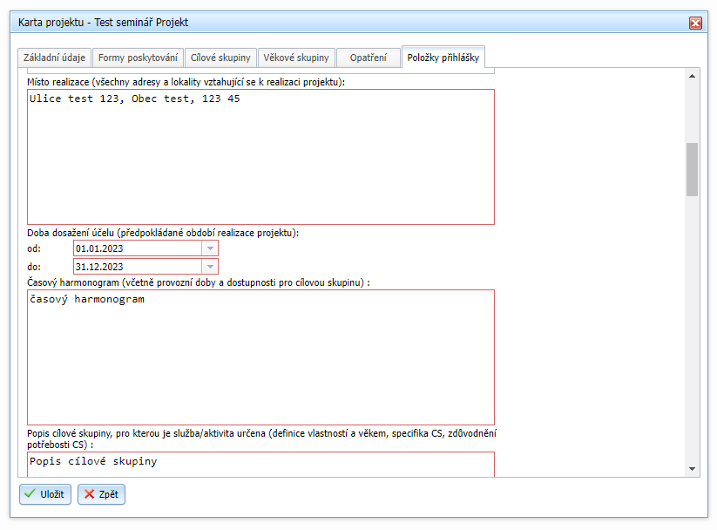
ČÁST Rozpočty/Projekty Karta projektu - Položky
Uveďte faktická místa realizace služby, popř. zázemí pracovníků, lokalitu.
Pokud není konkrétní adresa uvedena, nelze čerpat náklady s ní spojené (nájem, energie apod.).

Slide 29
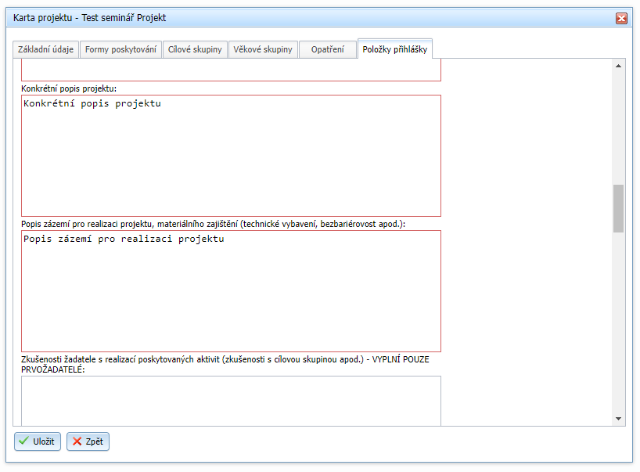
ČÁST Rozpočty/Projekty Karta projektu - Položky
Uveďte konkrétní způsob realizace projektu,
poskytování služby/aktivity.
Popište jaké materiální a technické zázemí
je pro realizaci služby/aktivity využíváno.
Vyplňují pouze PRVOŽADATELÉ.

Slide 30
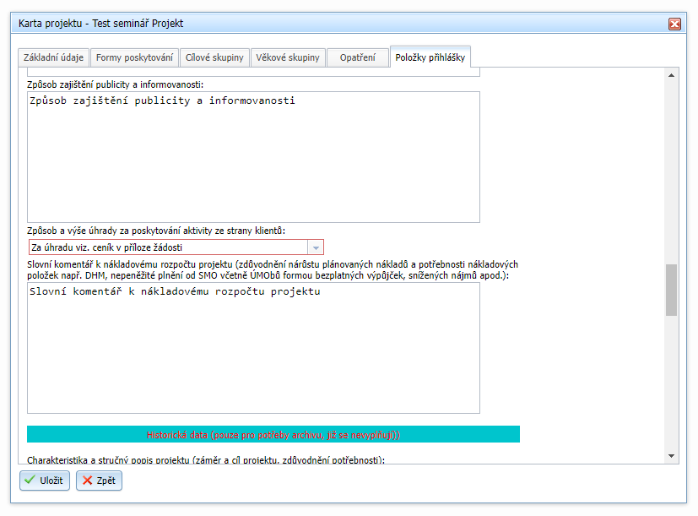
ČÁST Rozpočty/Projekty Karta projektu - Položky
Vyberte ze seznamu.
Zdůvodněte prosím nárůst nákladů a potřebnosti položek.

Slide 31
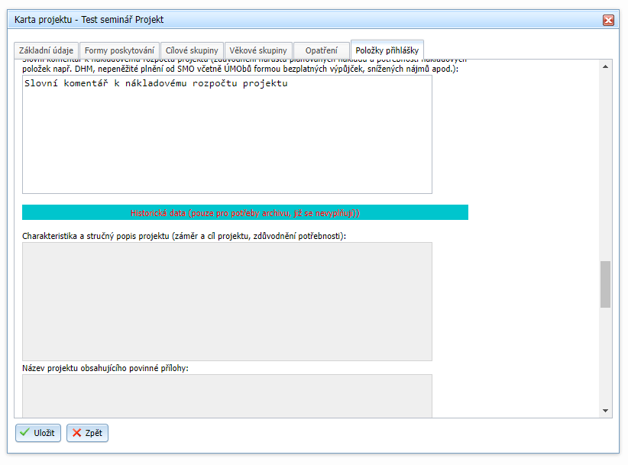
ČÁST Rozpočty/Projekty Karta projektu - Položky
Tyto NELZE VYPLNIT – jedná se o položky z předchozích let.

Slide 32
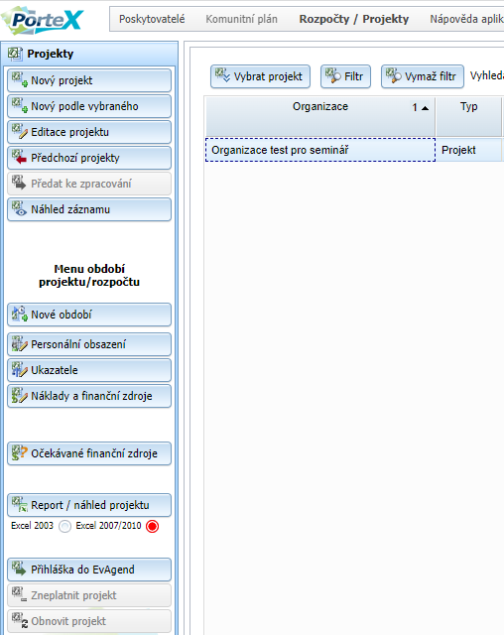
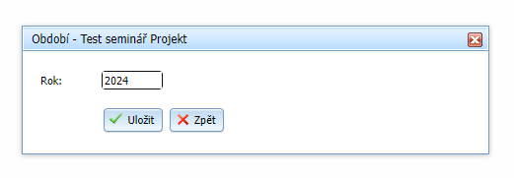
ČÁST Rozpočty/Projekty Karta projektu - Období
Po dvojkliku na příslušný projekt zadáte nové období realizace.

Slide 33
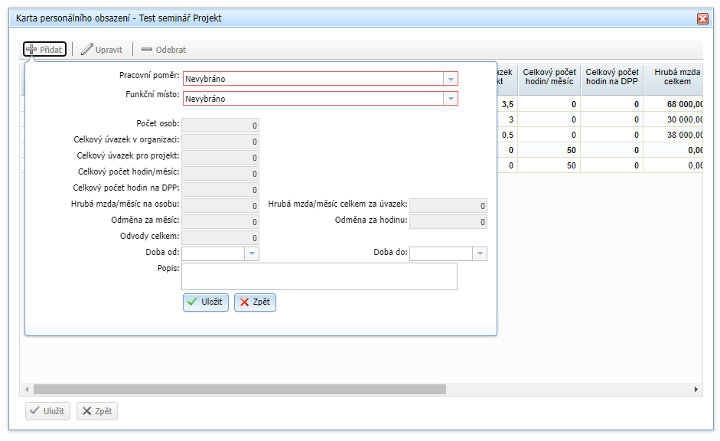
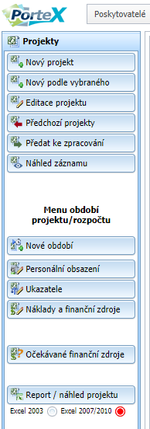
ČÁST Rozpočty/Projekty Personální obsazení
U prac. pozic, kde není jasná vazba na projekt, specifikujte.
V případě kratšího pracovního poměru je nezbytné uvést konkrétní data – dle tohoto zadání jsou vypočítány mzdové náklady.

Slide 34
ČÁST Rozpočty/Projekty Personální obsazení
Jak vyplnit tabulku v případě dělení úvazku mezi více služeb?
Příklad:
Zaměstnanec je v organizaci zaměstnán na celý úvazek. Jeho úvazek je však dělen mezi 2 služby a celkem 4 pozice (2xSociální pracovník, 2xVedoucí služby).
Počet osob v rámci 1 projektu nám musí v součtu dát reálný počet fyzických osob – uvádíte tedy podíl dle počtu pozic v jednotlivém projektu/službě (1 osoba na 2 pozice v projektu = 2x 0,5), ve sloupci celkový úvazek je součet zrušen.

Slide 35
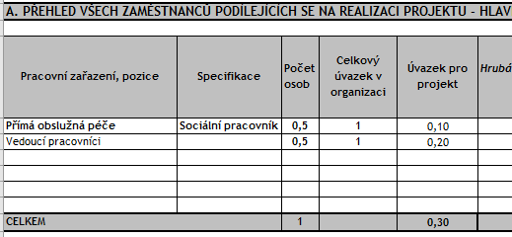
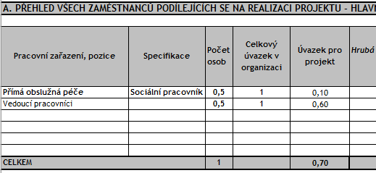
ČÁST Rozpočty/Projekty Personální obsazení
Jak vyplnit tabulku v případě dělení úvazku mezi více služeb/aktivit?
Projekt/Služba/Aktivita č. 1
Projekt/Služba/Aktivita č.2

Slide 36
ČÁST Rozpočty/Projekty Personální obsazení
Jak vyplnit tabulku v případě dělení úvazku mezi více služeb?
Příklad:
Zaměstnanec je v organizaci zaměstnán na částečný úvazek 0,8. Jeho úvazek je však dělen mezi 2 služby a celkem 4 pozice (2xSociální pracovník, 2xVedoucí služby).
Počet osob v rámci 1 projektu nám musí v součtu dát reálný počet fyzických osob – uvádíte tedy podíl dle počtu pozic v jednotlivém projektu/službě (1 osoba na 2 pozice = 0,5), ve sloupci celkový úvazek je součet zrušen.

Slide 37
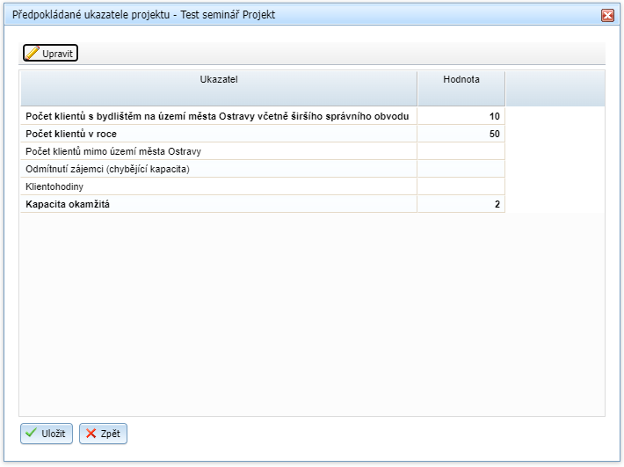
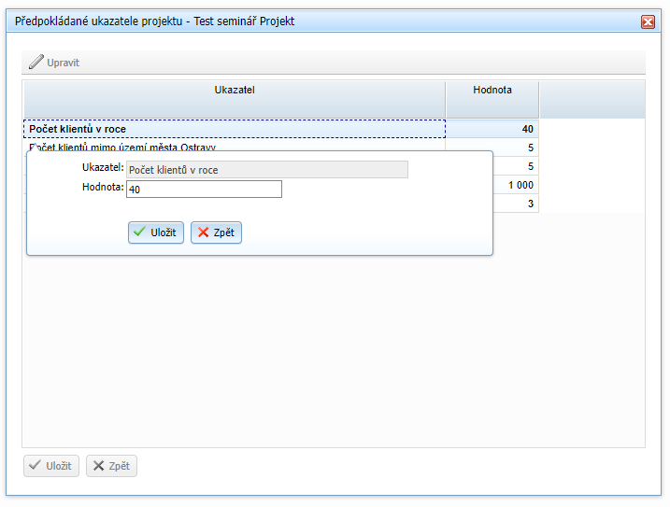
ČÁST Rozpočty/Projekty Ukazatele

Slide 38
ČÁST Rozpočty/Projekty Ukazatele
MANUÁL PRO VYKAZOVÁNÍ UKAZATELŮ – naleznete na webu SMO v informacích pro žadatele.
UKAZATEL: „Počet klientů s bydlištěm na území města Ostravy včetně širšího správního obvodu“
Širší správní obvod zahrnuje obce:
Čavisov
Dolní Lhota
Horní Lhota
Klimkovice
Olbramice
Stará Ves nad Ondřejnicí
Šenov
Václavovice
Velká Polom
Vratimov
Vřesina
Zbyslavice

Slide 39
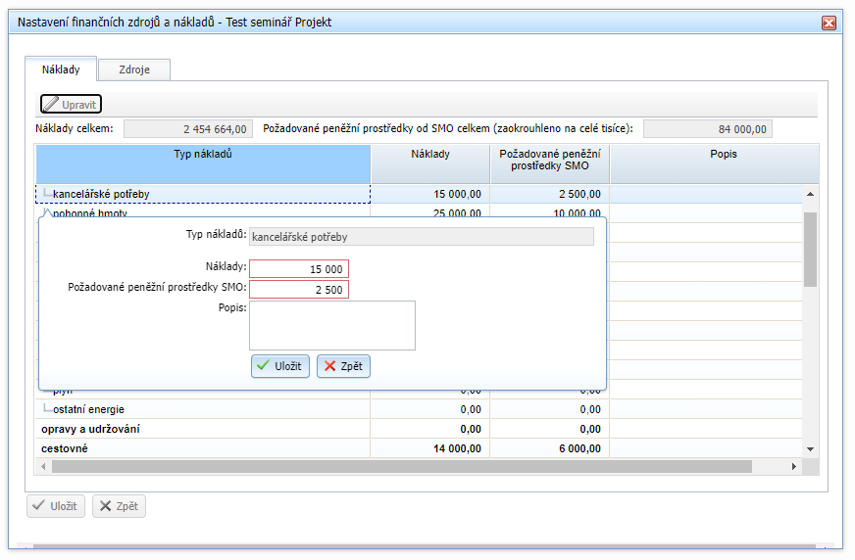
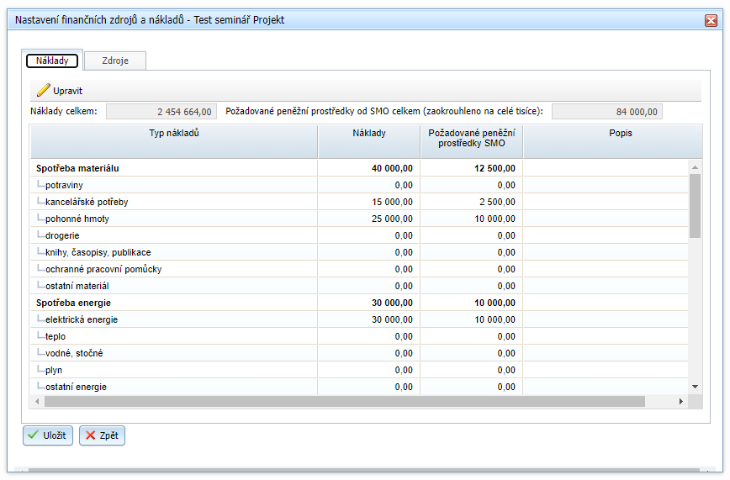
ČÁST Rozpočty/Projekty Náklady
Při specifikaci nákl. položky nepoužívejte apod., aj., atd.
Osobní náklady jsou automaticky vypočteny dle zadaného personálního zajištění.

Slide 40
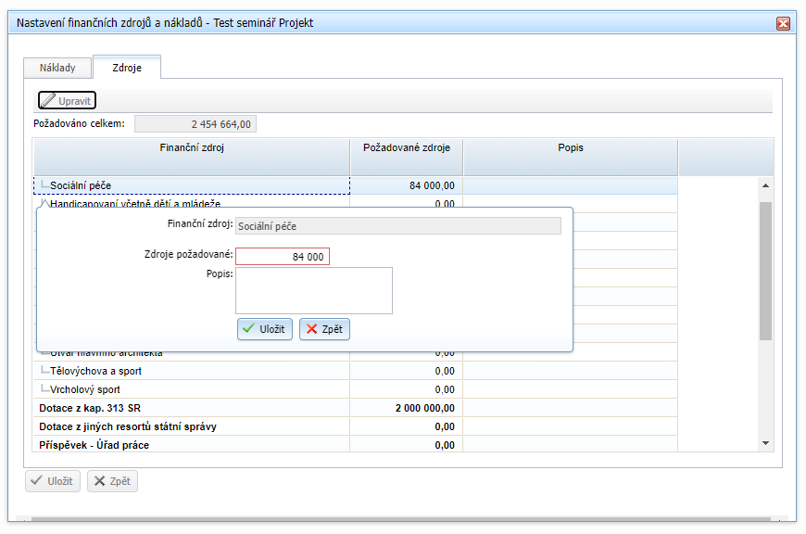
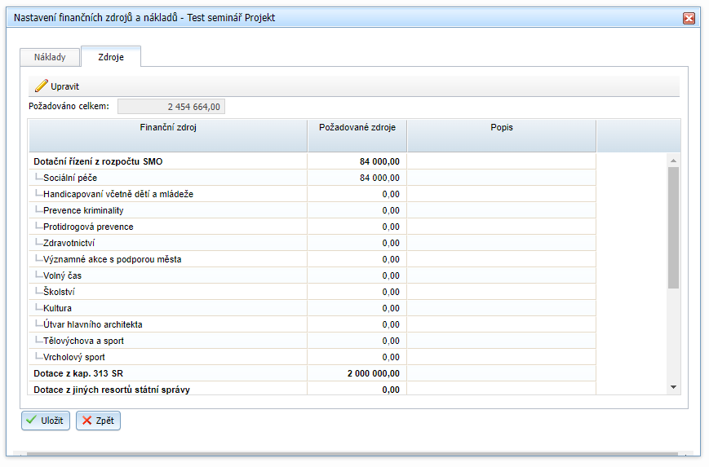
ČÁST Rozpočty/Projekty Zdroje

Slide 41
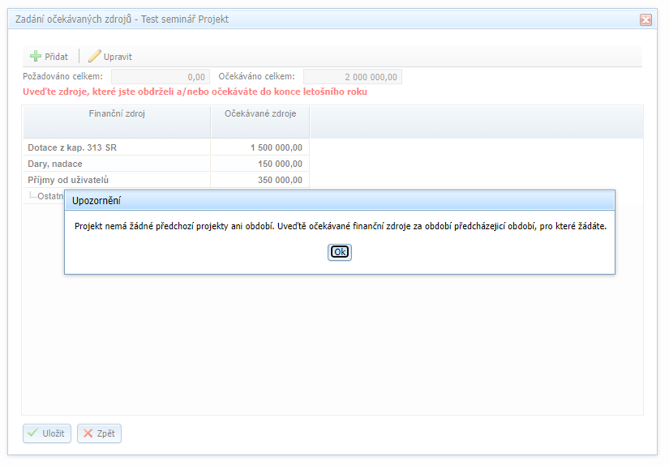
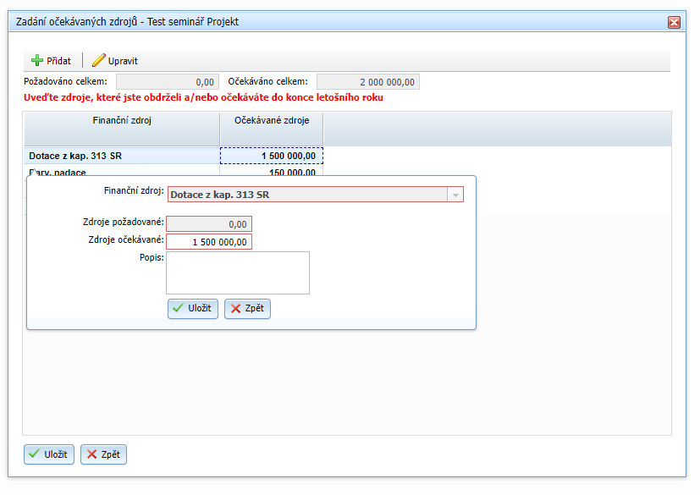
ČÁST Rozpočty/Projekty Očekávané fin. zdroje
Vložíte informace o získaných či předpokládaných finančních zdrojích do konce tohoto roku.
Finanční zdroje roku 2022 jsou načteny ze závěrečného vyúčtování projektu (pokud byl v tomto roce podpořen).

Slide 42
ČÁST Rozpočty/Projekty Finalizace žádosti
Po vyplnění všech povinných údajů proveďte kontrolu skrze Report / náhled projektu

Slide 43
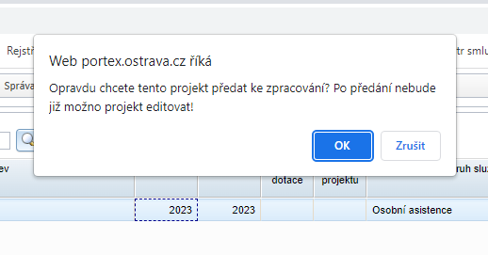
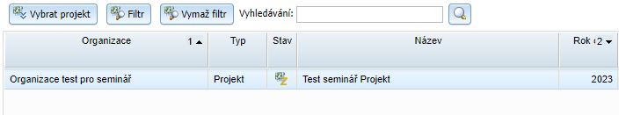
ČÁST Rozpočty/Projekty Předání ke zpracování
Změní se stav projektu na Z - zpracovávaný

Slide 44
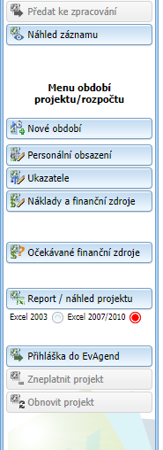
Přihláška EvAgend
nutná instalace programu 602xml filler
(https://www.602.cz/formfiller)
jednoduchý návod ke stažení programu a práci s formulářem najdete na webových stránkách SMO (aktuální výzva)

Slide 45
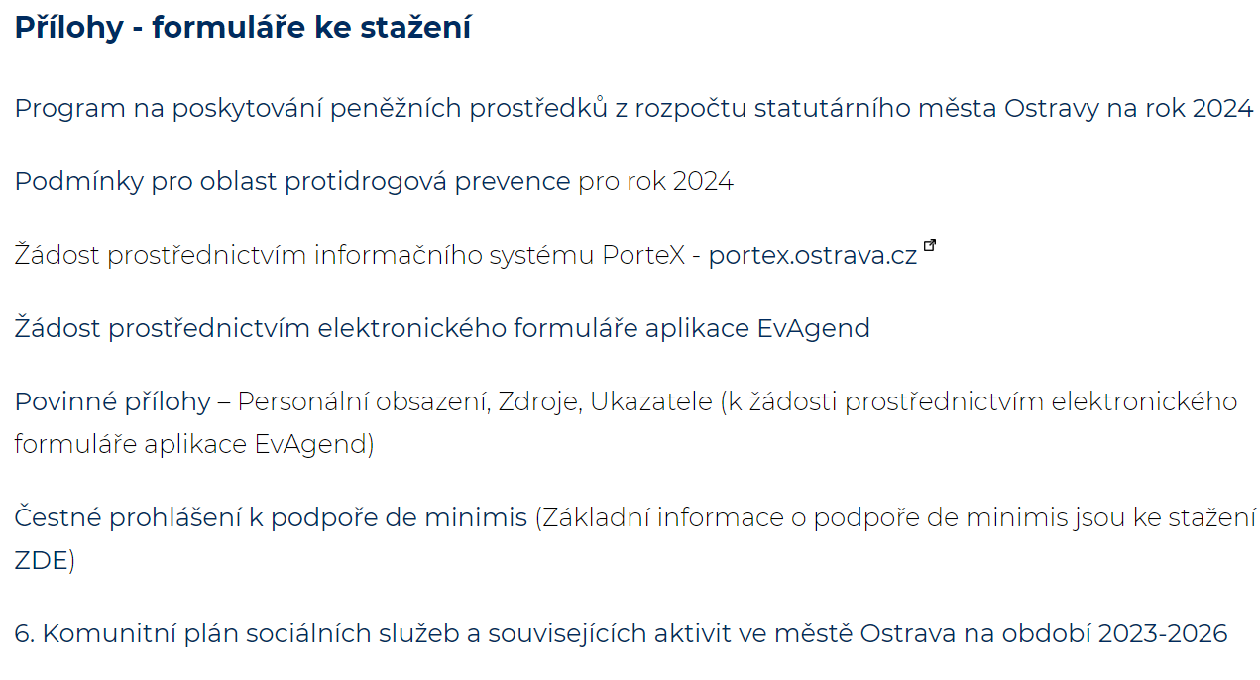
Oblast Protidrogová prevence – Související aktivity
žádost i povinné přílohy naleznete na webových stránkách

Slide 46
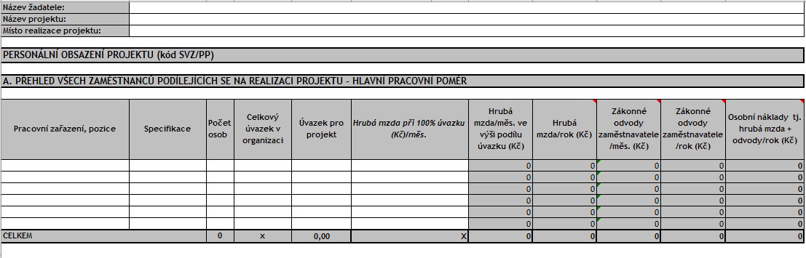
Oblast Protidrogová prevence – Související aktivity
povinné přílohy – Personální obsazení

Slide 47
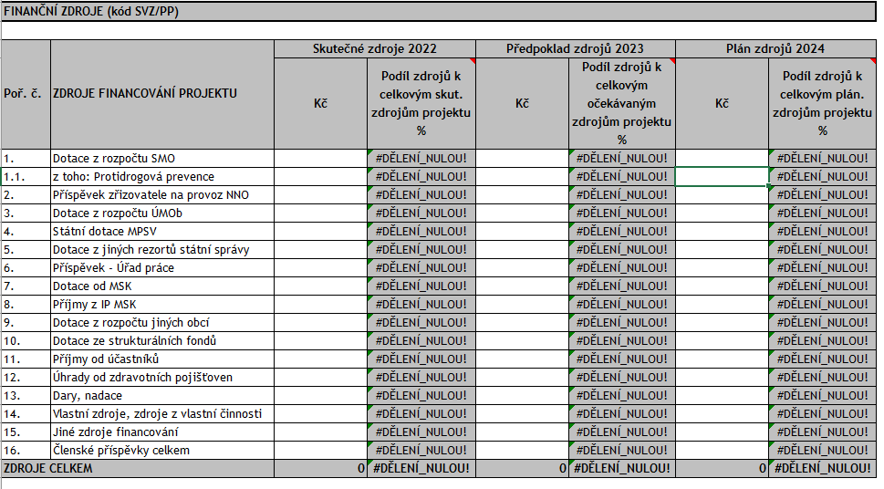
Oblast Protidrogová prevence – Související aktivity
povinné přílohy – Zdroje projektu

Slide 48
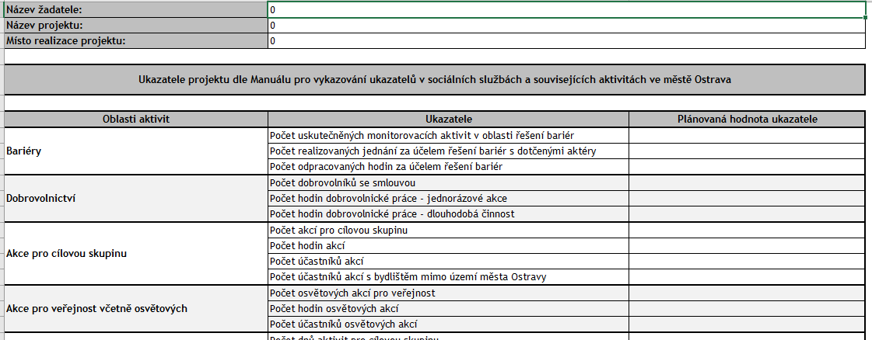
Oblast Protidrogová prevence – Související aktivity
povinné přílohy – Ukazatele
Uvádíte do jednotlivých kategorií předpokládané hodnoty dosažených ukazatelů.

Slide 49
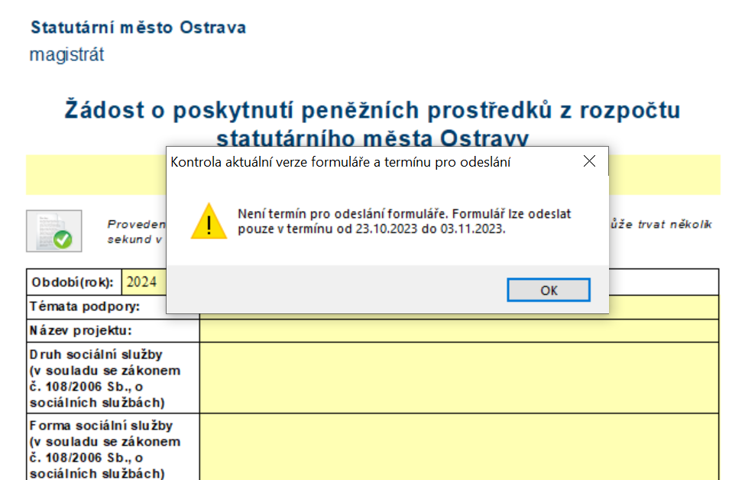
Žádost EvAgend

Slide 50
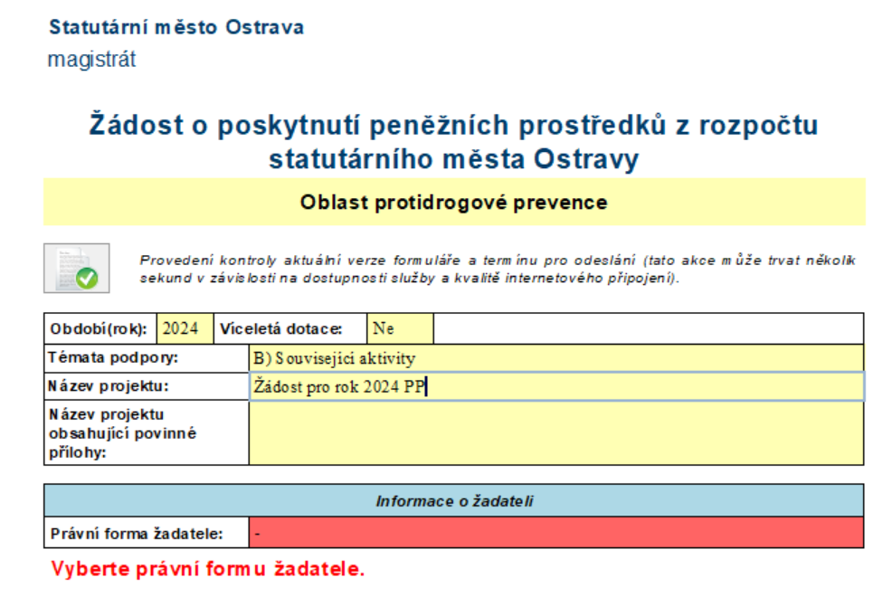
Žádost EvAgend
v případě podání více žádostí uvádějte přesný název dotační oblasti a název žádosti, ve které jsou přílohy vloženy

Slide 51
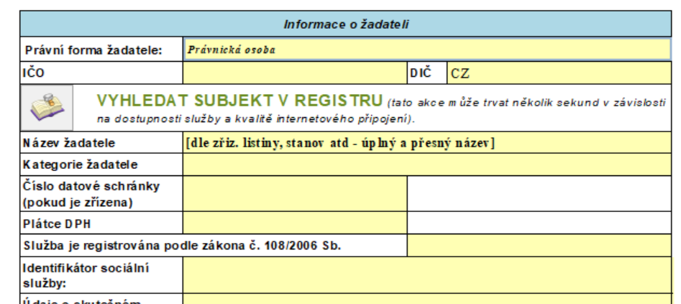
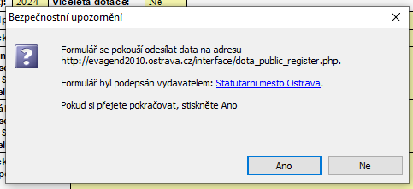
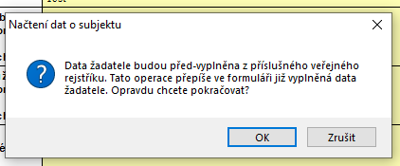
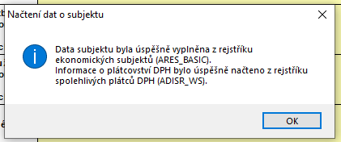
Žádost EvAgend
Po zadání IČO a kliku na VYHLEDAT SUBJEKT jsou doplněna data z registru

Slide 52
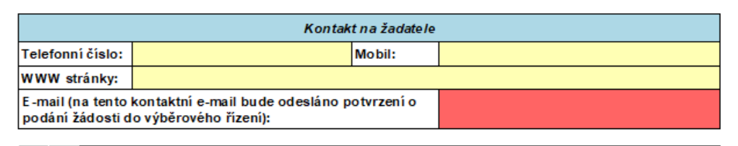
Žádost EvAgend
DŮLEŽITÉ: Na tento e-mail je zasláno potvrzení o odeslání žádosti.

Slide 53
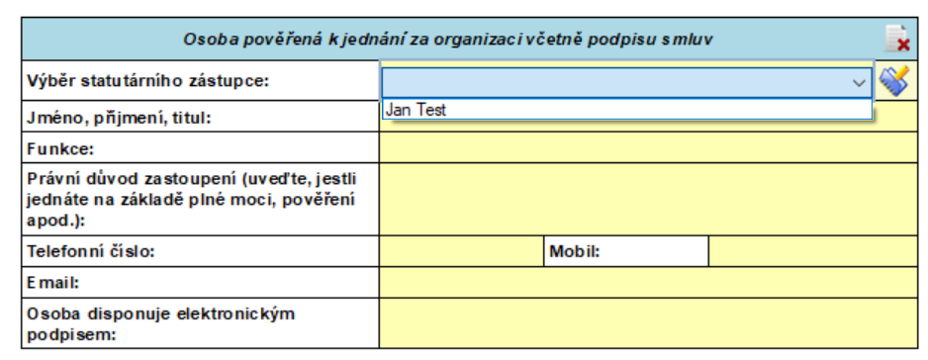
Žádost EvAgend
Po kliknutí do pole Výběr statutárního zástupce můžete vybrat osobu a tlačítkem ŠTĚTCE potvrdíte výběr, další informace se doplní.
Vyberte možnost zda disponuje elektronickým podpisem.

Slide 54
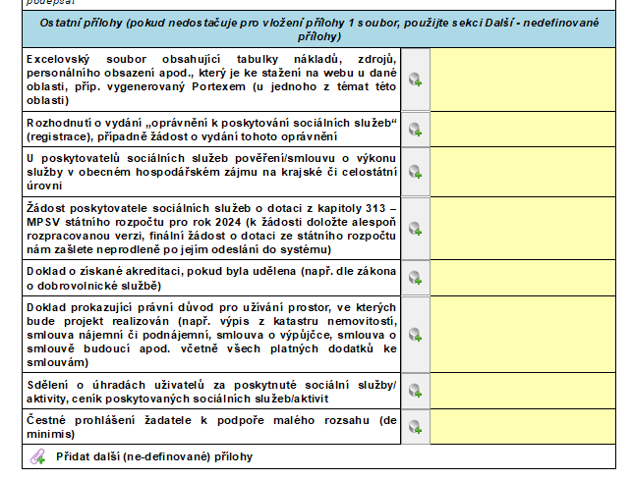
Žádost EvAgend

Slide 55
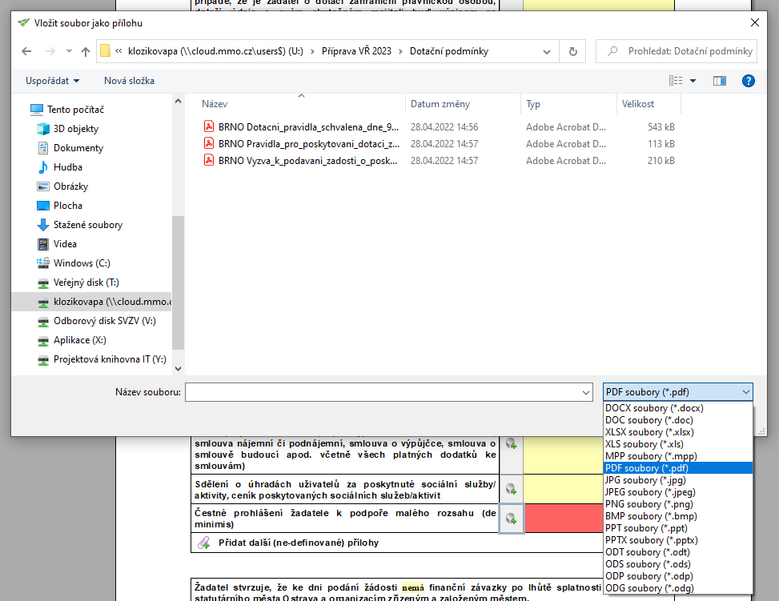
Žádost EvAgend

Slide 56
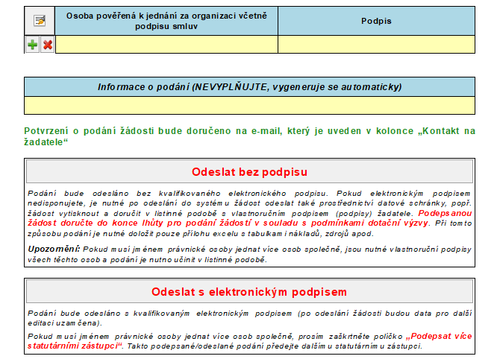
Žádost EvAgend
Přes tlačítko pera se propíší údaje uvedené v první části formuláře.

Slide 57
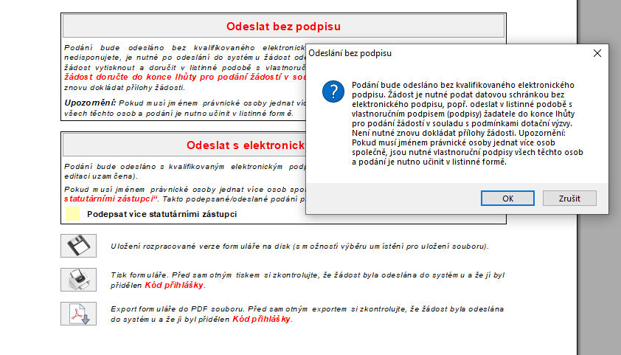
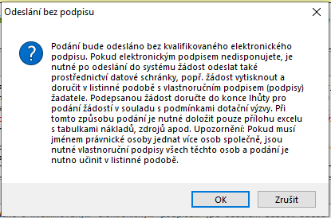
Žádost EvAgend Odeslání bez el. podpisu

Slide 58
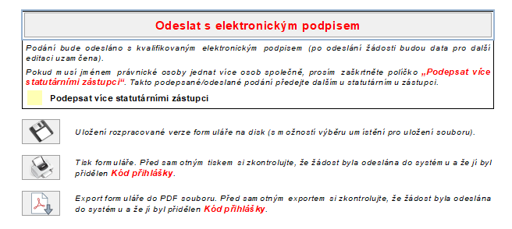
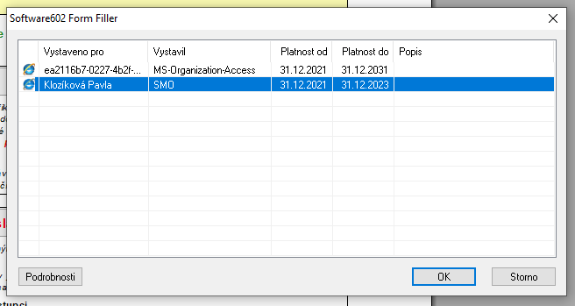
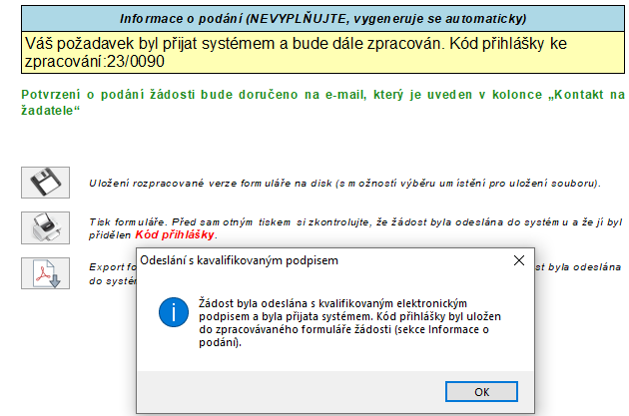
Žádost EvAgend Odeslání s el. podpisem

Slide 59
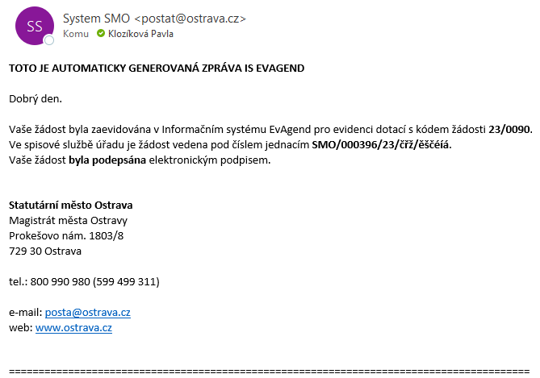
Žádost EvAgend – potvrzení do e-mailu
Informační e-mail nemusí přijít okamžitě, při vytížení systému může docházet ke zpoždění. VYČKEJTE.

Slide 60
Přílohy k žádosti
kopie smlouvy o založení běžného účtu – POVINNÁ ke každé žádosti
při zastupování statutárního orgánu jinou osobou písemné zmocnění k zastupování – doporučujeme přiložit ke každé žádosti
statutárním orgánem podepsané čestné prohlášení žadatele k podpoře malého rozsahu (de minimis) – POVINNÁ ke každé žádosti
úplný výpis platných údajů a údajů, které byly vymazány bez náhrady nebo s nahrazením novými údaji, jedná-li se o evidující osobu podle zákona o evidenci skutečných majitelů
žádost poskytovatele sociálních služeb o dotaci z kapitoly 313 – MPSV státního rozpočtu pro rok 2024, popř. rozpracovanou a následně doposlat finální verzi datovou zprávou.
!!! V případě, že jsou přílohy doložené jen k jedné žádosti, uvádět přesný název dotační oblasti a žádosti obsahující přílohy !!!
Notes:
Speciální kategorii opatření uvedených v Akčním plánu tvoří sociální služby. Jestliže bude obdržený projektový záměr naplňující určité opatření obsahovat rozvoj stávající sociální služby či vznik nové, musí být tento záměr v souladu s platným komunitním plánem, případně musí být jeho potřebnost uvedena v každoročním vyhodnocení komunitního plánu.
Důvodem je zajištění kontinuity ve financování nabízených sociálních služeb na území města. Pakliže nebude tato podmínka splněna, nebude daný projektový záměr v souladu s Plánem.
Zároveň platí, že organizace, která v rámci Akčního plánu rozvíjí stávající sociální službu, nebo nabízí službu novou, musí postupovat v souladu s platnou metodikou aktualizace Krajské sítě sociálních služeb v Moravskoslezském kraji, tj. požádat o zařazení sociální služby (se statusem optimální) do krajské sítě.
V rámci sběru absorpční kapacity a dle rozvojových cílů připravovaného 6. KP se sešlo celkem 17 projektových záměrů na rozvoj nebo vznik sociálních služeb.
V případě realizace těchto projektů činily v rámci rozpočtu města cca 10 mil. Kč ročně.
Veřejné zdroje – MPSV, KÚ MSK…

Slide 61
Přílohy k žádosti
při požadavku na spolufinancování nákladové položky „Nájemné“ a „Spotřeba energie“ doklad prokazující právní důvod pro užívání prostor (nájemní smlouva, výpis z katastru nemovitostí)
sdělení o úhradách uživatelů za poskytnuté sociální služby/aktivity, ceník poskytovaných sociálních služeb/souvisejících aktivit
vyjádření orgánu SPOD k činnosti organizace– vztahuje se k žádostem na zajištění služeb dle § 65 Sociálně aktivizační služby pro rodiny s dětmi dle zákona č. 108/2006 Sb.
Pouze v případě změny:
rozhodnutí o vydání „oprávnění k poskytování sociálních služeb“ (registrace)
u poskytovatelů sociálních služeb pověření/smlouvu o výkonu služby v obecném hospodářském zájmu na krajské či celostátní úrovni
doklad o získané akreditaci, pokud byla udělena (např. dle zákona o dobrovolnické službě)

Slide 62
Bezdlužnosti
nejsou povinnou přílohou žádosti
dokládají k žádosti pouze prvožadatelé
dokládáno samostatným podáním mimo výběrové řízení a závěrečné vyúčtování projektu!
Notes:
Projekty Domovník-preventista zatím plánované v městských obvodech: Mariánské Hory a Hulváky, Ostrava-Jih a Poruba.

Slide 63
Bezdlužnosti
Doložit do 15.2.2024!!!
způsob podání:
  datovou zprávou
  u fyzických osob nepodnikajících (e-mailem či fyzicky v prosté kopii)
dokládání: jednou za žadatele v rámci oblastí podpory spravovaných odborem sociálních věcí a zdravotnictví
  doklady musí být vydány– nejdříve ke dni 1.1.2024
Notes:
Projekty Domovník-preventista zatím plánované v městských obvodech: Mariánské Hory a Hulváky, Ostrava-Jih a Poruba.

Slide 64
Žádost a její odeslání
  místo realizace:
    neuvádějte široký popis
    uvádějte faktická místa realizace služby popř. zázemí pracovníků, lokalitu
osoba pověřená k jednání za organizaci včetně podpisu smluv
  pečlivě vyplňujte včetně titulů před a za jménem z důvodu využití pro smlouvu
kopírování žádostí z předchozích období
  aktualizovat zkopírované údaje
Notes:
Základním východiskem pro zpracování městské Strategie ne národní Strategie prevence kriminality, postavena na základních pilířích A – B (současně jsou to priority naší městské Strategie)

Slide 65
Žádost a její odeslání
vykazování ukazatelů
  pečlivě vyplňovat příslušné ukazatele
odeslání žádosti
  s elektronickým podpisem
  datovou zprávou
  fyzicky s vlastnoručním podpisem (pouze u fyzických osob nepodnikajících)
  !!! Vyberte vždy jen jednu variantu odeslání !!!

Slide 66
Povinnosti příjemce dotace
  dokládání jmenného seznamu zaměstnanců po podpisu smlouvy - ZRUŠENO
  hlášení změn v realizaci projektu – na předepsaném formuláři dostupném na webu – NOVĚ nutná AKCEPTACE ZMĚNY ze strany SMO
  pololetní zpráva o realizaci projektu – do 31.7.2024
  sledování příslušných ukazatelů projektu

Slide 67
Statutární město Ostrava
Odbor sociálních věcí a zdravotnictví
Přestávka

